Slide 1



٢-٢ تقدير المجموع والفرق
أ/ فاطمة جبران

Slide 2







أ/ فاطمة جبران

Slide 3




أ/ فاطمة جبران

Slide 4


صفحة الكتاب ٥٠
أ/ فاطمة جبران

Slide 5

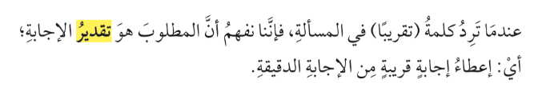
صفحة الكتاب ٥٠
أ/ فاطمة جبران

Slide 6
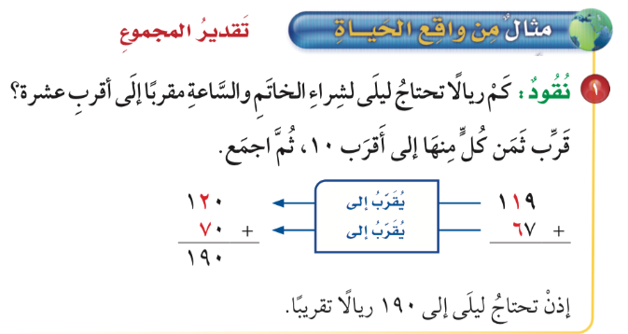
صفحة الكتاب ٥٠
أ/ فاطمة جبران

Slide 7
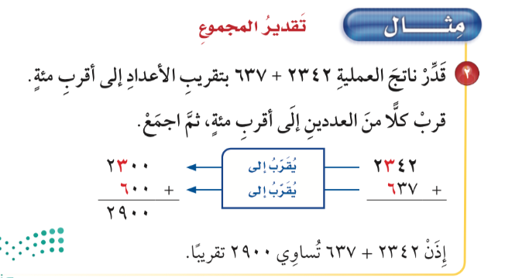
صفحة الكتاب ٥٠
أ/ فاطمة جبران

Slide 8
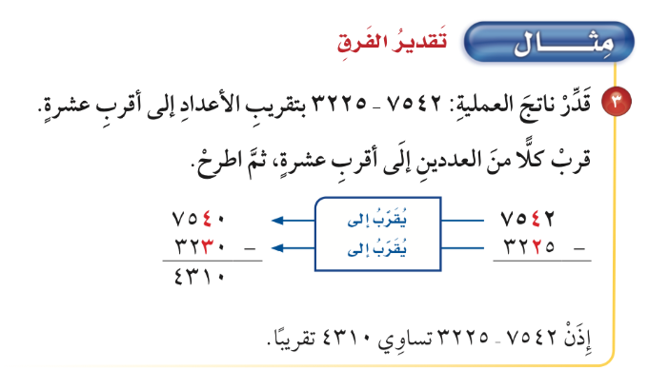
صفحة الكتاب ٥٠
أ/ فاطمة جبران

Slide 9





صفحة الكتاب ٥١
أ/ فاطمة جبران

Slide 10



صفحة الكتاب ٥١
أ/ فاطمة جبران

Slide 11


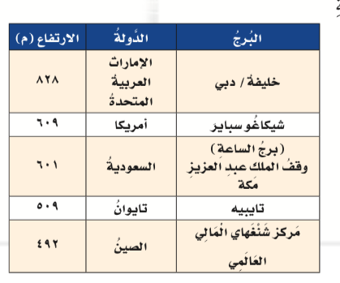


صفحة الكتاب ٥٢
🌟
🌟
🌟
أ/ فاطمة جبران

Slide 12


صفحة الكتاب ٥٣
أ/ فاطمة جبران

Slide 13

ماذا تعلمت
أ/ فاطمة جبران

Slide 14





ممتع 🤩
قيم نفسك بالنسبة لفهمك للدرس
ممتع 🤩
سهل 😍
سهل 😍
أ/ فاطمة جبران

Slide 15


لوحة التميز في الدرس
أ/ فاطمة جبران

Slide 16
الواجب المنزلي
أ/ فاطمة جبران

